Slide 1

SYNTHÈSE BILAN DE COMPETENCES

Slide 2
Introduction

Slide 3

OBJECTIF DU BILAN
Le bilan de compétences doit permettre au bénéficiaire de :
Construire un projet professionnel en cohérence avec ses compétences, capacités, potentiels et aspirations et en pertinence avec la réalité de l’environnement socio-économique.
La synthèse du bilan reprend les points essentiels :
Bilan de l’itinéraire et des compétences
Bilan des qualités et repérage des centres d’intérêts
Valeurs
Exploration Professionnelle

Slide 4
CONTEXTE DU BILAN
Pourquoi j’ai décidé de réaliser un bilan de compétences ? Quelles attentes avais-je ?
Ici votre texte

Slide 5
BILAN DE L’ITINERAIRE

Slide 6
RECONSTITUTION DU PARCOURS PROFESSIONNEL
En quelques lignes, qu’est-ce que je dis de ce parcours ? (courbes de vie / parcours)
Ici votre texte

Slide 7

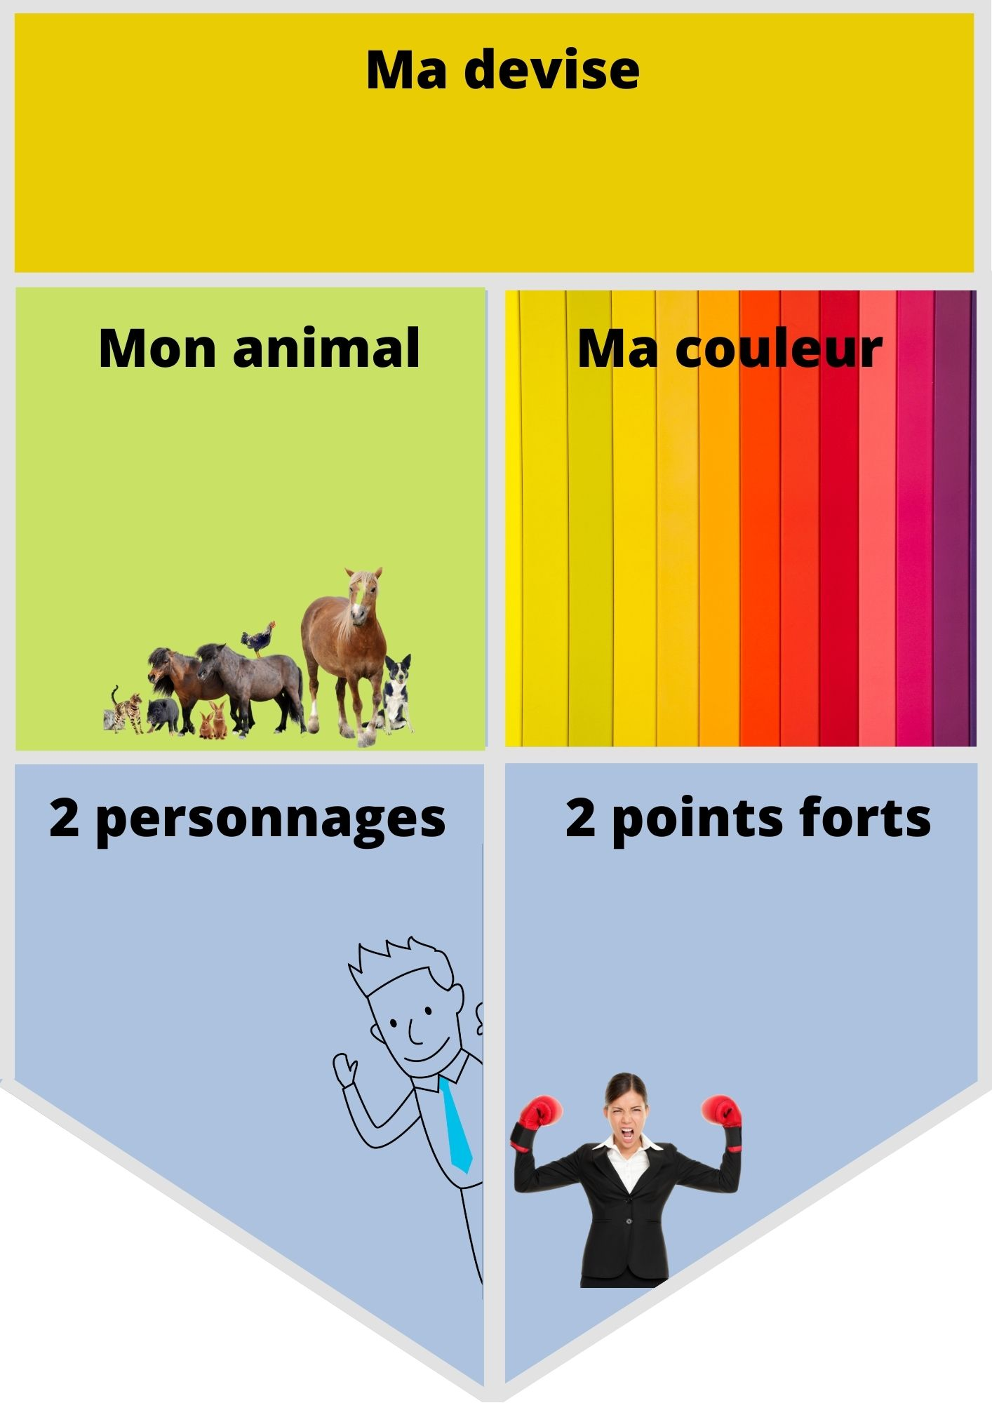
Mon blason
A compléter
De quoi je prends conscience ?
Quels liens je fais entre tout ça ?
A compléter
A compléter
A compléter
A compléter
fff

Slide 8
Portefeuille de compétences appréciées
À partir des réalisations professionnelles et extra-professionnelles, identification des principales compétences (celles qui font BOOM BOOM) :
COMPETENCES RELATIONNELLES
COMPETENCES TECHNIQUES
Ici vos compétences
Ici vos compétences

Slide 9
Portefeuille de compétences appréciées
À partir des réalisations professionnelles et extra-professionnelles, identification des principales compétences (celles qui font BOOM-BOOM) :
COMPETENCES STRATEGIQUES
COMPETENCES ORGANISATIONNELLES
Ici vos compétences
Ici vos compétences

Slide 10
Portefeuille de compétences appréciées
À partir des réalisations professionnelles et extra-professionnelles, identification des principales compétences (celles qui font BOOM-BOOM) :
COMPETENCES COMMERCIALES
(Communication)
COMPETENCES MANAGEMENT
Ici vos compétences
Ici vos compétences

Slide 11
Portefeuille de compétences appréciées
À partir des projections transférance, identification des aptitudes qui font BOOM-BOOM :
APTITUDES
APTITUDES
Ici vos compétences
Ici vos compétences

Slide 12
BILAN DES QUALITES ET REPERAGE DES CENTRES D’INTERET

Slide 13
PERSONNALITE
« SOIS PARFAIT » / « FAIS PLAISIR » / « FAIS EFFORT » / « FAIS VITE » / « SOIS FORT »
MES ATOUTS / MES RESSOURCES
MES AXES DE DEVELOPPEMENT /
PIÈGES À EVITER
Ici vos atouts
Ici vos axes de développement

Slide 14
MOTEURS
Les moteurs que vous avez identifiés dans les activités « Courbes de vie », «Blason » et « RIASEC » (bilan 20 heures uniquement)
MOTEUR 1
MES ATOUTS / MES RESSOURCES
MES AXES DE DEVELOPPEMENT /
PIÈGES À EVITER
MOTEUR 2
MOTEUR X…
MOTEUR 4
MOTEUR 3

Slide 15
QUALITES & FORCES
Les ressources internes que vous avez identifiées à différents endroits dans le bilans, essentiellement à travers les activités « Courbes de vie », «Blason », « Drivers » et « RIASEC » (bilan 20 heures uniquement)
QUALITE 1
💪🏻
MES ATOUTS / MES RESSOURCES
QUALITE 2
QUALITE X…
QUALITE 3
QUALITE 4

Slide 16
FACTEURS EXTERNES
Vos environnements de travail : utilisez l’étude de votre parcours, l’analyse des courbes de vie, des motivations et identifiez ce qui va être important pour vous dans votre environnement de travail
FACTEUR 1
MES ATOUTS / MES RESSOURCES
FACTEUR 2
MES AXES DE DEVELOPPEMENT /
PIÈGES À EVITER
FACTEUR X…
FACTEUR 3
FACTEUR 4

Slide 17
Mes valeurs

Slide 18
MES VALEURS
Ma roue des Valeurs ( à partir du fichier excel) : copiez ici votre roue des valeurs

Slide 19
EXPLORATION
PROFESSIONNELLE

Slide 20
EXPLORATION PROFESSIONNELLE
Quelle conclusion je fais ?
Qu’est-ce qui me satisfait dans mes missions et qu’est-ce qui me nourrit ?
POINTS POSITIFS
INSATISFACTION
Ici votre texte
Ici votre texte

Slide 21
EXPLORATION PROFESSIONNELLE
Mes préférences d’action. (Choisissez des séries de verbes exprimant les compétences universelles)
INSATISFACTION
Ici votre texte

Slide 22
EXPLORATION PROFESSIONNELLE
Mes enquêtes métier, ce que j’en retiens (cf document de synthèse de vos enquêtes).
Ici votre texte

Slide 23
EXPLORATION PROFESSIONNELLE
Projet 1
Intitulé :
Mission :
Quelles sont les compétences requises pour réussir mon projet ?
Parmi ces compétences, listez celles que je possède déjà ?
Quelles sont les compétences supplémentaires que je dois acquérir ?
Qu’est ce que j’ai décidé de mettre en œuvre pour les acquérir ?

Slide 24
EXPLORATION PROFESSIONNELLE
Projet 1
Principales motivations par rapport à mon projet ?
Mes principaux atouts et valeurs ajoutées ?
Mes contraintes, mes difficultés par rapport à mon projet ?
À qui pourrais-je demander de l’aide (associations, amis, réseau,…) ?

Slide 25

EXPLORATION PROFESSIONNELLE
Projet 1
Mon plan d’action

Slide 26
EXPLORATION PROFESSIONNELLE
Projet 2
Intitulé :
Mission :
Quelles sont les compétences requises pour réussir mon projet ?
Parmi ces compétences, quelles sont celles que je possède déjà ?
Quelles sont les compétences supplémentaires que j’ai besoin d’acquérir ?
Qu’est ce que j’ai décidé de mettre en œuvre pour les acquérir ?

Slide 27
EXPLORATION PROFESSIONNELLE
Projet 2
Principales motivations par rapport à mon projet ?
Mes principaux atouts et valeurs ajoutées ?
Mes contraintes, mes difficultés par rapport à mon projet ?
À qui pourrais-je demander de l’aide (associations, amis, réseau,…) ?

Slide 28
EXPLORATION PROFESSIONNELLE
Projet 2
Mon plan d’action

Slide 29
EXPLORATION PROFESSIONNELLE
Projet 3
Intitulé :
Mission :
Quelles sont les compétences requises pour réussir mon projet ?
Parmi ces compétences, listez celles que je possède déjà ?
Quelles sont les compétences supplémentaires que je dois acquérir ?
Qu’est ce que j’ai décidé de mettre en œuvre pour les acquérir ?

Slide 30
EXPLORATION PROFESSIONNELLE
Projet 3
Principales motivations par rapport à mon projet ?
Mes principaux atouts et valeurs ajoutées ?
Mes contraintes, mes difficultés par rapport à mon projet ?
À qui pourrais-je demander de l’aide (associations, amis, réseau,…) ?

Slide 31
EXPLORATION PROFESSIONNELLE
Projet 3
Mon plan d’action

Slide 32

EXPLORATION PROFESSIONNELLE
To be continued…

